Slide 1


Presentació
Metodologies
Resolució de problemes

Slide 2
Metodologies
Perspectives
Tecnologies

Slide 3
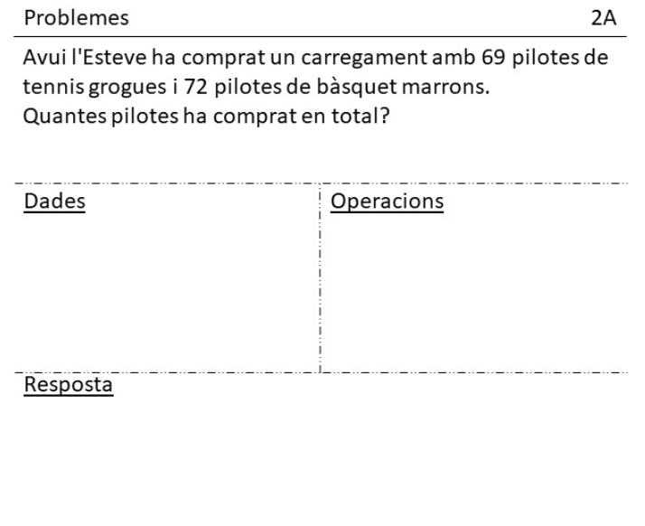
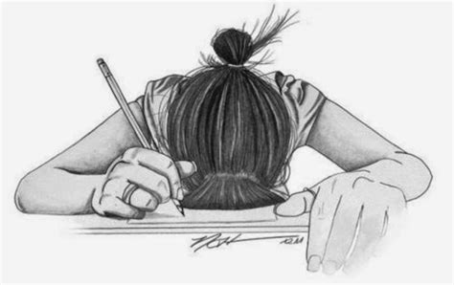

Resolució de problemes
A l’escola sovint també confonem la resolució de problemes amb la compleció d’exercicis.
EXERCICI
PROBLEMA
Vs
Quant de temps necessitem per a fer totes les barreges possibles d’una baralla de cartes?

Slide 4
Resolució de problemes
Fer exercicis NO és resoldre problemes.
Resoldre problemes és una dinàmica (STEAM) d’aula més que una activitat concreta.
Diferenciem un exercici d’un problema perquè per resoldre un problema s’han de mobilitzar diverses habilitats i s’han de donar diferents condicions.
Vídeo explicatiu Resolució de problemes:
https://www.youtube.com/watch?v=ckCxbqFaZTc&t=267s

Slide 5
Resolució de problemes
D’exercici a problema
EXERCICI
PROBLEMA
Quantes vegades ha bategat el cor d’una persona de 80 anys en tota la seva vida, si suposem una mitjana de 72 batecs per minut?
Quantes vegades batega el cor d’una persona en tota la seva vida?
Enunciat tancat | Enunciat obert
Condueix a la solució (única) | Convida a fer preguntes per a resoldre’l
Se centra en la repetició algorísmica | Potencia la curiositat
Camins molt acotats per arribar a la solució | Múltiples maneres d’arribar a la solució
Activitat extreta del banc de recursos “ARC”: http://apliense.xtec.cat/arc/node/70

Slide 6
Resolució de problemes
Enriquir competencialment una activitat
Preguntes que poden servir d’indicadors del nivell de riquesa competencial d’una activitat (Cesire Creamat)
No sempre “literals”
No sempre aritmètics
Pràctica reproductiva
Pràctica productiva
(EXERCICIS)
Presentar-los en diferents formats (oral, imatge, vídeo, viscut, en forma de joc, etc)
(PROBLEMES)
Fer preguntes

Slide 7
Resolució de problemes
CARACTERÍSTIQUES FONAMENTALS
ERRAR
Com convertim l’error en una oportunitat d’aprenentatge?
CREAR
Com creem la necessitat de comprendre, interpretar i investigar?
COOPERAR
Com assegurem la cooperació?
INVESTIGAR
Com guiem la investigació?
COMPRENDRE
Com donem suport a la comprensió?

Slide 8
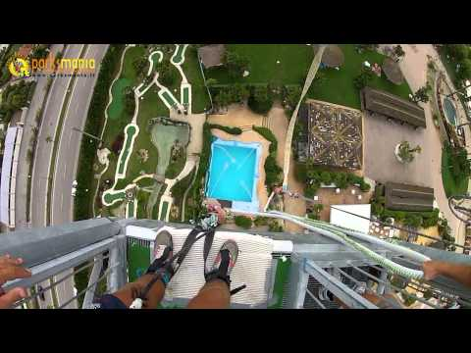
Salt de Bungee
Quines característiques ha de tenir el salt per tal que sigui excitant i a la vegada segur?

Slide 9
Conversa d’escalfament
Quines característiques ha de tenir el salt per tal que sigui excitant i a la vegada segur?
Què passarà si la corda és molt llarga? I si és molt curta?
Quins factors hem de tenir en compte?
Què passarà si canviem de material?
Si treballem amb gomes elàstiques, quantes en necessitarem? (prediccions)

Slide 10
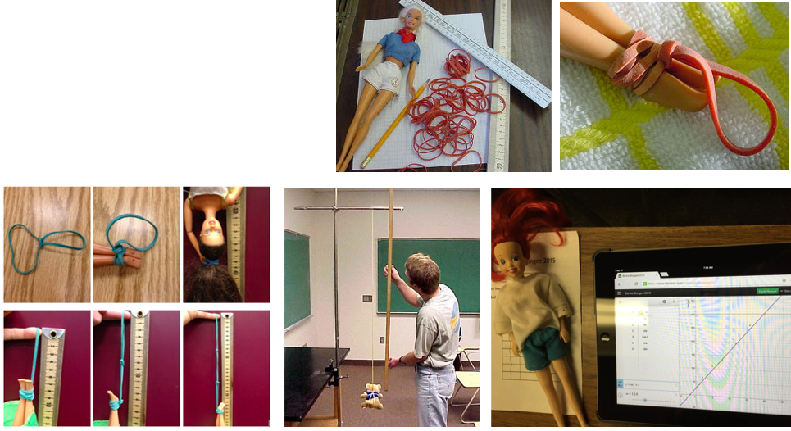
Material
Necessitarem:
Peluix o nina
Gomes (totes iguals)
Flexímetres
Geogebra

Slide 11
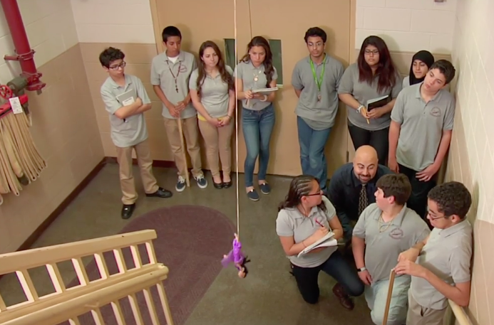
El repte
Quantes gomes haurem de fer servir per fer un salt emocionant però segur des de dalt d’algun lloc concret?
Només tindrem una oportunitat!!

Slide 12
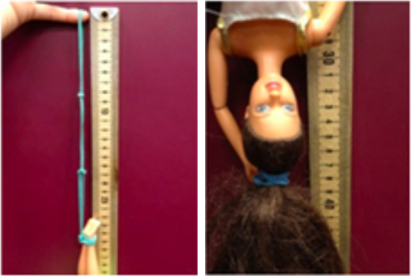
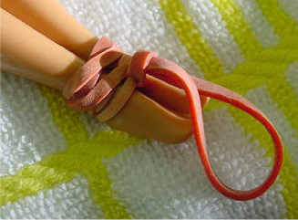
Recollida de dades
Número de gomes | Distància baixada (mm)
1
2
3
4
5
...
Representa la distància des del punt en el que deixes caure la nina fins el punt més baix al que arriba quan cau.
La primera goma que posem a la nina no compta, només servirà per subjectar bé la resta de gomes.

Slide 13
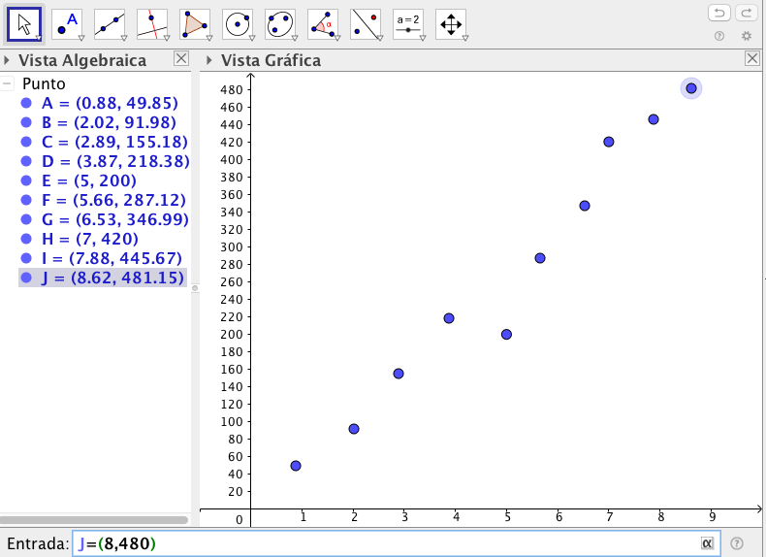
Anàlisi de dades
1 - Representeu les dades gràficament
2 - Modelatge matemàtic (recta regressió)
3 - Fer una hipòtesi

Slide 14
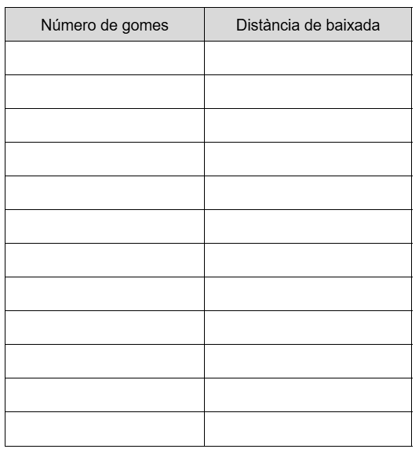
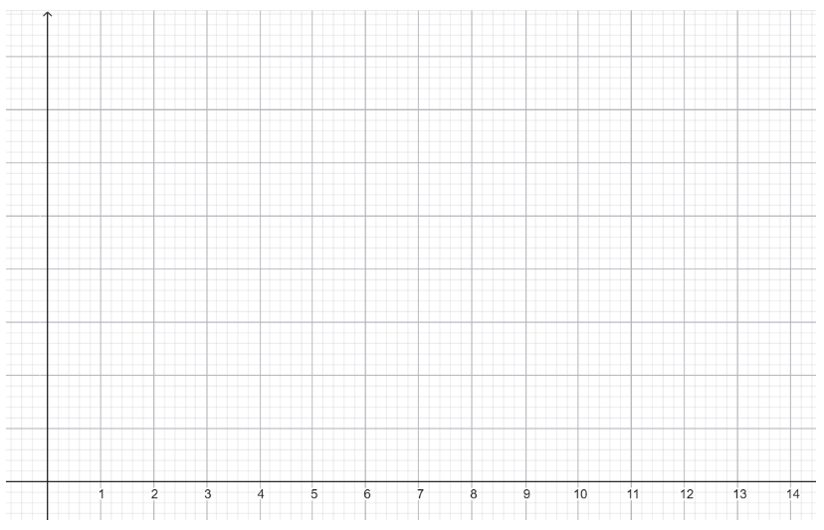
Recollida i anàlisi de dades

Slide 15
Saltem!!!

Slide 16
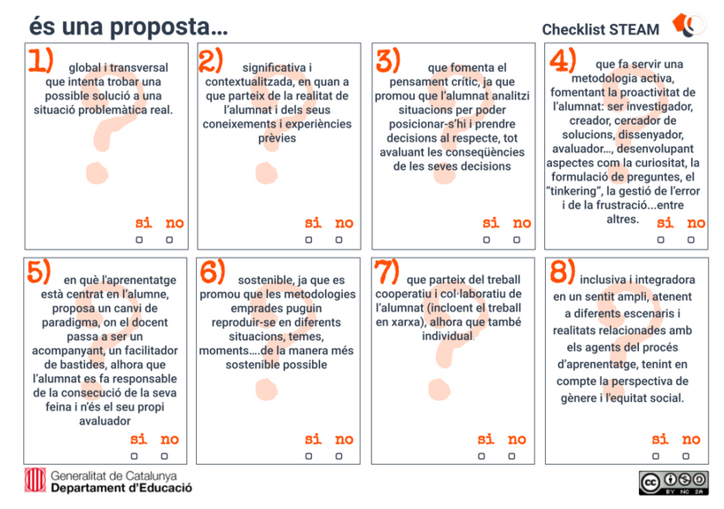
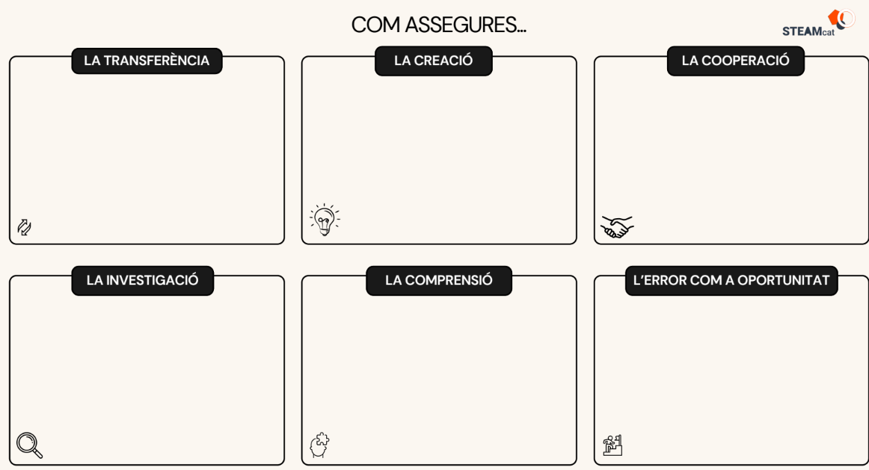
Aterrem el bungee a l’aula
Ubicació al currículum: Competències transversals i de l’àmbit matemàtic
Com organitzaríem l’aula?
Com atenem la diversitat?
Com avaluaríem l’èxit de l’activitat?
Interdisciplinarietat STEAM

Slide 17
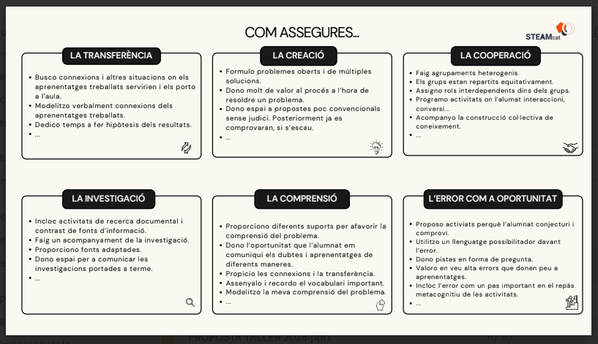
Aterrem el bungee a l’aula

Slide 18

Tancament
Què ens emportem del taller d’avui?
Què ens ha costat més?

